Slide 1
Особенности выполнения
и оформления заданий
2 части КИМ ОГЭ-2017 по химии –
на примере работ выпускников
Задание № 21
М.Н. Клинова, научный сотрудник отдела сопровождения ФГОС marklin72@mail.ru

Slide 2
Решение задач – практическое искусство, подобное плаванию, катанию на лыжах или игре на фортепиано; научиться ему можно только подражая образцам и постоянно практикуясь.
Д. Пойа

Slide 3
Задание № 21 (3 балла)
Проверяемые элементы содержания:
Вычисления массовой доли растворенного вещества в растворе. Вычисление количества вещества, массы или объема вещества по количеству вещества, массе или объему одного из реагентов или продуктов реакции
Проверяемые умения:
Вычисление массовой доли вещества в растворе, количества вещества, объема или массы веществ по количеству вещества, объему или массе продуктов или реагентов

Slide 4
Алгоритм решения задания № 21 может быть разным.
Это зависит:
- от формулировки самого задания (например, массовая доля растворенного вещества указана или ее нужно вычислить; даны масса или объем…);
- от выбранного способа решения (например, через количество вещества или алгебраическую пропорцию…)

Slide 5
Алгоритм-памятка (предложен Гаренских Дмитрием, обучающимся СОШ №1 г. Кировограда)
Если в условии задачи указаны объем и плотность раствора, то по этим данным можно найти массу раствора (объем раствора в мл умножается на плотность раствора).
По массе раствора находится масса растворенного вещества (масса раствора умножается на массовую долю растворенного вещества и переводится в проценты).
По найденной массе растворенного вещества определяется его количество (масса растворенного вещества делится на его молярную массу).

Slide 6
Алгоритм-памятка (предложен Гаренских Дмитрием, обучающимся СОШ №1 г. Кировограда)
Записывается уравнение реакции, о которой идет речь в условии задачи, и в нем расставляются все коэффициенты.
Найденное в п. 3 количество вещества записывается над формулой этого вещества в уравнении реакции.
Учитывая коэффициенты, определяется количество вещества, массу или объем которого нужно найти.
По найденному количеству вещества определяются его масса или объем.

Slide 7
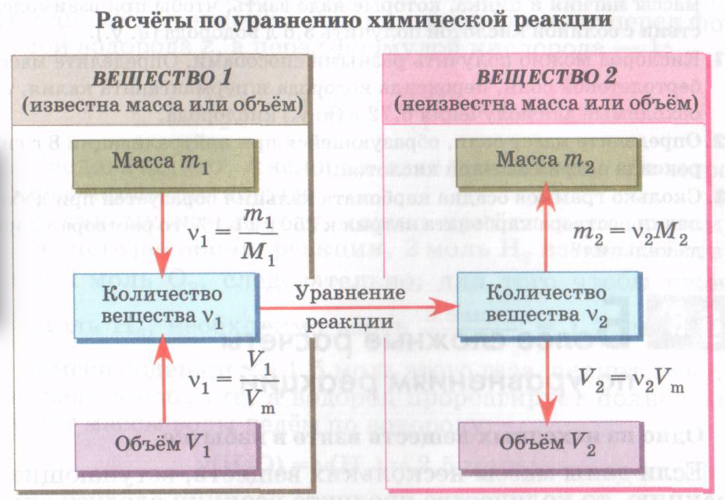
Схема из учебника В.В. Еремина. Химия. 9 класс

Slide 8
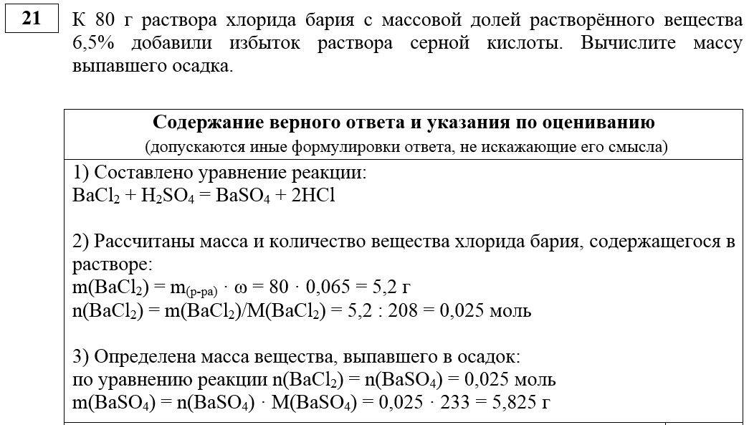
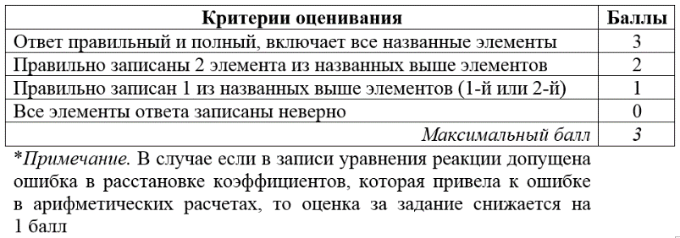

Slide 9
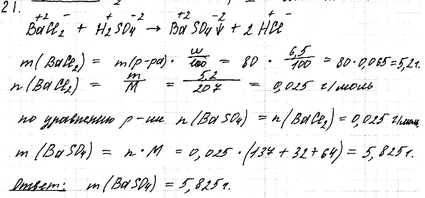
Все элементы приведенного ответа верны, выставлено максимальное количество баллов – 3.

Slide 10
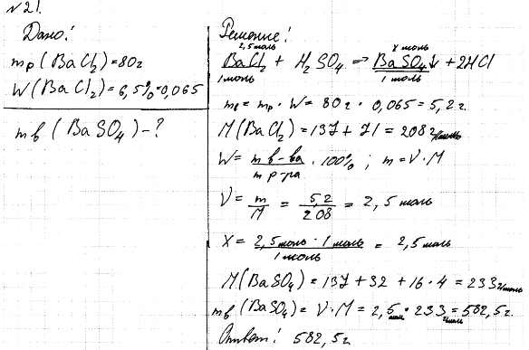
За уравнение реакции – 1 балл; арифметическая ошибка при расчете количества вещества хлорида бария - 0 баллов за второй критерий; 1 балл за третий компонент ответа (не смотря на ошибочное вводное данное, логика вычисления массы показана правильно).

Slide 11
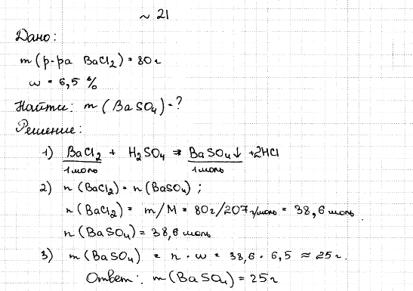
Только за уравнение реакции 1 балл; все остальные расчеты неверны, за них 0 баллов (не учтена указанная концентрация раствора, кроме того, допущена арифметическая ошибка в вычислении)

Slide 12
1 балл – за уравнение реакции
0 баллов

Slide 13
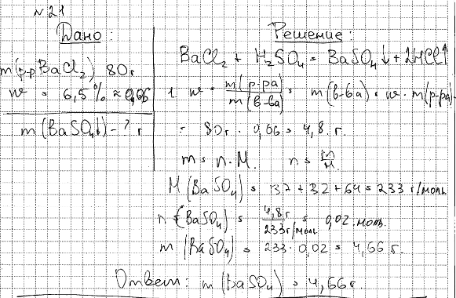
Только 1 балл – за уравнение реакции;
ошибки и недочеты: ненужное округление массовой доли; количество вещества сульфата бария вычислено ошибочно: масса взята хлорида бария, а молярная масса – сульфата бария…

Slide 14
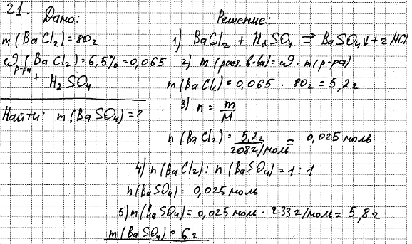
3 балла за решение.
Но в ответе задачи лучше не округлять полученное число до целого, если нет такого требования (а в данном задании его нет)

Slide 15
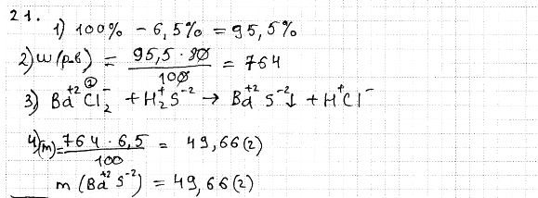
0 баллов – нет верных элементов ответа в решении

Slide 16
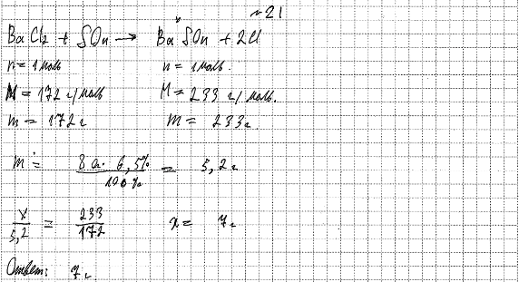
0 баллов (уравнение составлено неверно, неверно вычислена молярная масса хлорида бария и, следовательно, неверно составлена и решена пропорция)

Slide 17
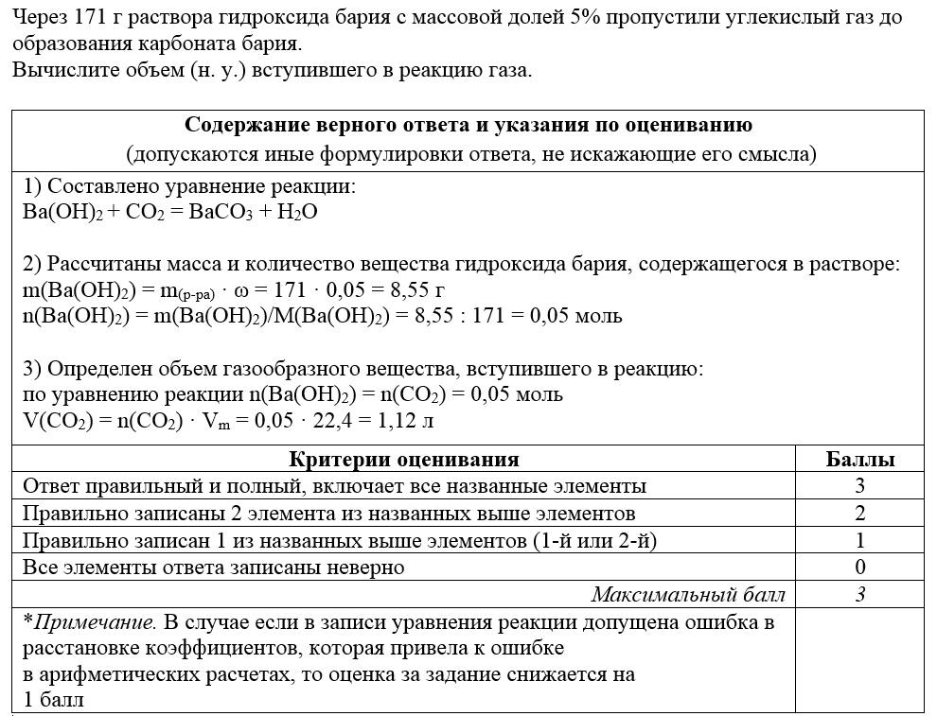

Slide 18
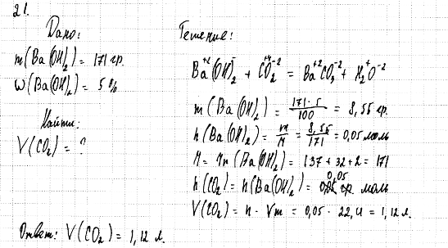
3 балла, все элементы приведенного ответа верны

Slide 19
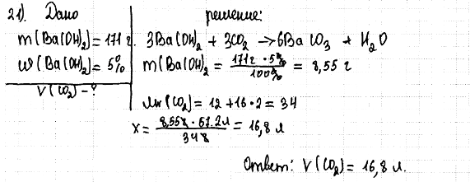
0 баллов

Slide 20
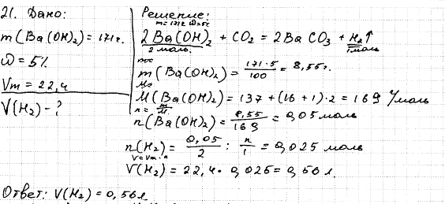
0 баллов

Slide 21
Практика последних лет объективно показывает, что задачи, в которых дан или необходимо найти объем газообразных веществ, решаются выпускниками ХУЖЕ, чем задачи,
в которых не требуется применение газовых законов.
Вывод простой: включаем задачи
с газовыми законами в учебный процесс на равных условиях
с другими видами задач!

Slide 22
Спасибо за внимание!
Контакты, по которым можно обращаться:
Мария Николаевна Клинова
marklin72@mail.ru
89128863656

